Slide 1

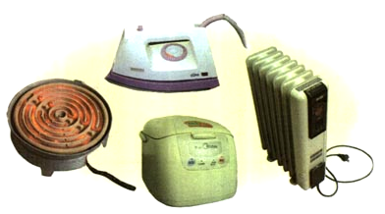
5 焦耳定律

Slide 2


通过前面的学习，可知导体内自由电荷在电场力作用下发生定向移动，电场力对定向移动的电荷做功吗？
做功，而且由于电荷是在电场力作用下，正电荷由高电势移向低电势，负电荷由低电势移向高电势，所以电场力在外电路中做正功。

Slide 3
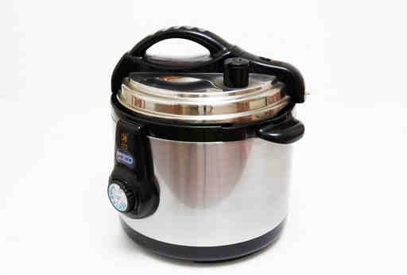
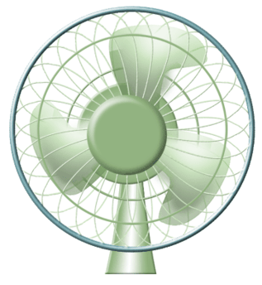
电饭锅和电风扇是常见的两种家电，二者的能量转化情况相同吗？

Slide 4


1.理解电功的概念，掌握电功和电功率计算公式，能进行有关的计算。（重点）
2.理解电功率和热功率的区别和联系。（难点）

Slide 5

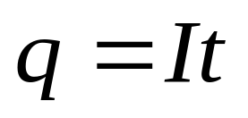
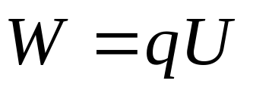
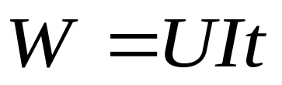
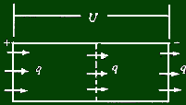
如图一段电路两端的电压为U，通过的电流为I，在时
间t内通过这段电路任一横截面的电荷量 。
则静电力做功 即：
静电力对电荷做功，电荷的电势能减少，电势能转化为其他形式的能

Slide 6
一、电功
1.定义：电场力(或电流)所做的功。
电功是电能转化为其他形式的能的量度。
电炉通电时，电能转化为内能；电动机通电时，电能转化为机械能；电池充电时，电能转化为化学能。电能转化为其他形式的能的过程就是电流做功的过程。

Slide 7
2.公式:
W=UIt
电功普适公式
电流在一段电路中所做的功W等于这段电路中的电流I、这段电路两端的电压U、通电时间t三者的乘积。
3.单位：焦(J)、千瓦时(kW·h)。
1kW·h＝3.6×10⁶ J

Slide 8

二、电功率
1.定义：单位时间内电流所做的功
表示电流做功的快慢
2.公式:
P = =IU
电功率普适公式
电流在一段电路上做功的功率P等于这段电路上的电流I与这段电路两端的电压U的乘积。
3.单位：瓦(W)、千瓦(kW)。
1 kW＝10³ W

Slide 9
4.额定功率和实际功率
额定功率:用电器在额定电压下工作的功率。
实际功率:用电器在实际电压下工作的功率。
几种常见家用电器的额定功率
用电器
29寸彩电
电熨斗
电冰箱
微波炉
台灯
额定电压（V）
220
220
220
220
220
额定功率（W）
100～150
300～800
100～150
800～
1 200
40～60

Slide 10

5.输入功率和输出功率
输入功率:用电器输入端的电压与输入电流之积。
输出功率:用电器输出端的电压与输出电流之积。

Slide 11
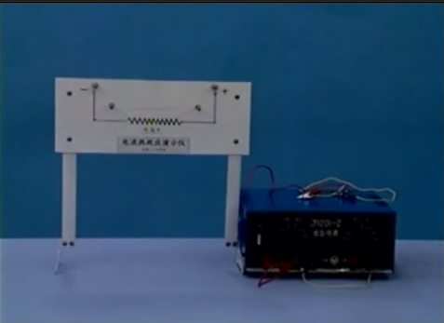

电流的热效应

Slide 12
三、电热
1.定义:电流通过导体产生的热量。
在真空中，电场力对电荷做正功时，减少的电势能转化为电荷的动能；在金属导体中，在电场力作用下做加速运动的自由电子频繁地与离子碰撞，把定向移动的动能传给离子，使离子热运动加剧，将电能全部转化为内能。
电流通过导体时产生的热量与哪些因素有关呢?

Slide 13
2.公式:
(1)推导：
电能全部转化为内能：
Q=W=IUt
Q=I² R t
欧姆定律：U=IR

Slide 14
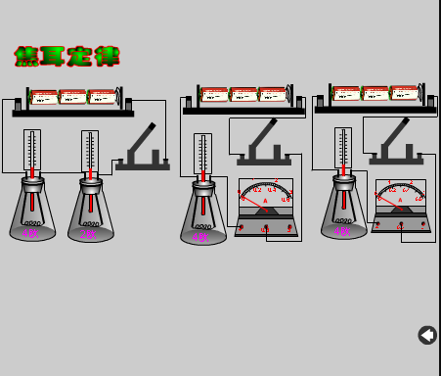
(2)实验:
焦耳定律探究

Slide 15

3.公式:
Q=I²R t
电热普适公式
焦耳定律：电流通过导体产生的热量Q等于电流I的二次方、导体的电阻R和通电时间t三者的乘积。
4.单位：焦(J)、千瓦时(kW·h)。
焦耳定律适用于所有电路。

Slide 16
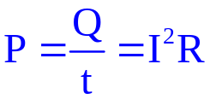
四、热功率
1.定义:单位时间内的发热量.
2.公式:
热功率普适公式
热功率P等于通电导体中电流I的二次方与导体电阻R的乘积。
3.单位：瓦(W)、千瓦(kW)。

Slide 17
4.纯电阻电路与非纯电阻电路
纯电阻电路：只含有电阻的电路，把电能全部转化为内能，如电炉、电烙铁等电热器件组成的电路，白炽灯及转子被卡住的电动机也是纯电阻器件。
非纯电阻电路：电路中含有电动机在转动或有电解槽在发生化学反应的电路，把电能转化为内能和其他形式的能。

Slide 18
 | 纯电阻电路 | 非纯电阻电路
元件特点
能量转化形式
U、I、R 三者关系
电路中除了电阻元件还有把电能转化为内能和其他形式的能的元件
电路中只有电阻元件
电能只有一部分转化为内能，另一部分转化为机械能、化学能等其他形式的能量： UIt=I²Rt+E_{其他}＞I²Rt
电能全部转化为内能
UIt=I²Rt→U=IR
欧姆定律成立
欧姆定律不成立

Slide 19
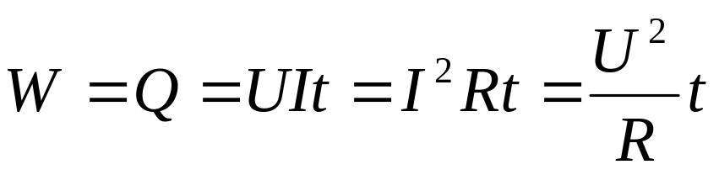
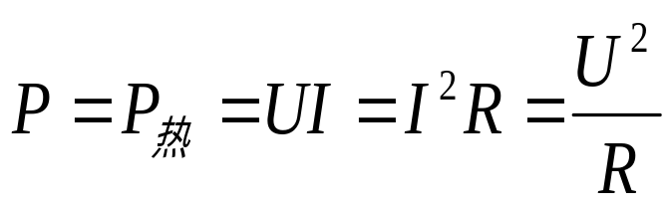
5.电功与电热的区别与联系
纯电阻电路
电功 = 电热:
电功率=热功率：
非纯电阻电路
电功：W= UIt
大于
电热：Q=I²Rt
电功率：P=UI
大于
热功率：P_{热}=I²R

Slide 20
例1.A、B、C三个灯泡按如图所示的方式连接时, 各自
消耗的实际功率相同，则R_{A}:R_{B}:R_{C}为 ( )
A.1:1:1 B.1:2:2
C.2:1:1 D.1:4:4
B
A
C
Notes:
版权所有——庞留根
版权所有—庞留根2010.09.01，

Slide 21
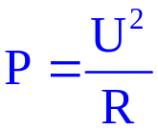
B
解析：
A
B、C两个灯泡并联，U_{B}=U_{C} ，
C
B、C两个灯消耗的实际功率相同，则由
，得R_{B}=R_{C} ，
I_{A}=2I_{B}=2I_{C} ，
则由P=I ²R，
得 R_{A}:R_{B}:R_{C} =1:4:4
答案：D
Notes:
版权所有——庞留根
版权所有—庞留根2010.09.01，

Slide 22
例2.有一个直流电动机，把它接入0.2V电压的电路时，电动机不转，测得流过电动机的电流是0.4A，若把它接入2V电压的电路中，电动机正常工作，工作电流是1A。求：
（1）电动机正常工作时的输出功率 ；
（2）如在正常工作时，转子突然被卡住，此时电动机的发热功率多大？（提示：电动机在电路中转子不转动时为纯电阻用电器）
Notes:
版权所有——庞留根
版权所有—庞留根2010.09.01，

Slide 23

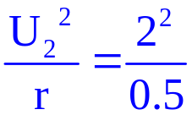
解析：
（1）转子不转时，电路为纯电阻电路，
r= =0.5Ω
电动机正常工作时，
P_{电}=I₂U₂=1×2W=2W
电动机的热功率为
P_{热}=I₂²r=1²×0.5W=0.5W
电动机所做机械功的功率
P_{机}= P_{电}-P_{热}=1.5W
（2）转子突然被卡住，电动机的发热功率为
P_{热}= W =8W
Notes:
版权所有——庞留根
版权所有—庞留根2010.09.01，

Slide 24



 | 电功 | 电功率 | 电热 | 电热功率
定义式
物理 意义
联系
W=UIt
P =
=IU
Q=I²R t
P= =I²R
电能转化为其他形式能量的总和
电能转化为其他形式能量的快慢
电能转化为内能的多少
电能转化为内能的快慢
电能只向内能转化时，电功与电热相等，电功率与电热功率相等

Slide 25

1.关于电功，下列说法中正确的有 ( )
A.电功的实质是电场力所做的功
B.电功是电能转化为内能的量度
C.电场力做功是电能转化成其他形式能量的量度
D.电流通过电动机时的电功率和热功率相等
AC
Notes:
版权所有——庞留根
版权所有—庞留根2010.09.01，

Slide 26
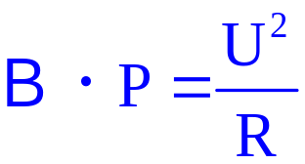

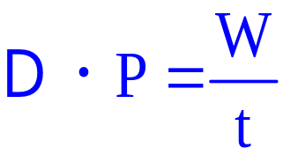

2.计算任何用电器的电功率都适用的公式是( )
CD

Slide 27
3.如图所示的电路中，三电阻串联，其阻值R₁=2Ω，
R₂=3Ω，R₃=6Ω，电路总电压为U，各电阻消耗的功
率分别为P_{1、}P_{2、}P₃，则 P₁∶P₂∶P₃ 等于( )
A.2∶3∶6
B.6∶3∶2
C.1∶2∶3
D.3∶2∶1
A
R₁
R₂
R₃
在串联电路中，功率跟电阻成正比.

Slide 28

4.如图，已知R₁=6Ω，R₂=3Ω，R₃=4Ω，则接入电路后这三只电阻的实际功率之比为_________。
1∶2∶6

Slide 29
5.某一用直流电动机提升重物的装置如图所示，重物质量m=50kg，电源提供恒定电压U=110V，不计各处摩擦，当电动机以v=0.90m/s的恒定速度向上提升重物时，电路中电流强度I=5A，求电动机线圈电阻R 。 （g=10m/s²）
U=110V
v
Notes:
版权所有——庞留根
版权所有—庞留根2010.09.01，

Slide 30
解析：
P_{电}= P_{热}+ P_{机}
其中机械功率：
P_{机}=mgv=50×10×0.9W=450W
电功率：
P_{电}=UI=110×5W=550W
∴P_{热}=P_{电}-P_{机}=550W-450W=100W
∵P_{热}=I²R=100W
∴R=4Ω
答案：电动机线圈的电阻为4Ω。
Notes:
版权所有——庞留根
版权所有—庞留根2010.09.01，

Slide 31



生活不相信眼泪，唯有不停地奋斗，才能不断地完美。

